Slide 1
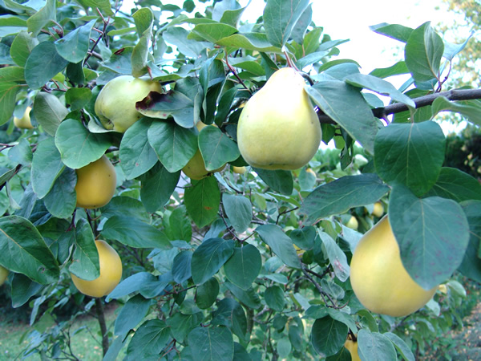
NAVADNA KUTINA

Slide 2
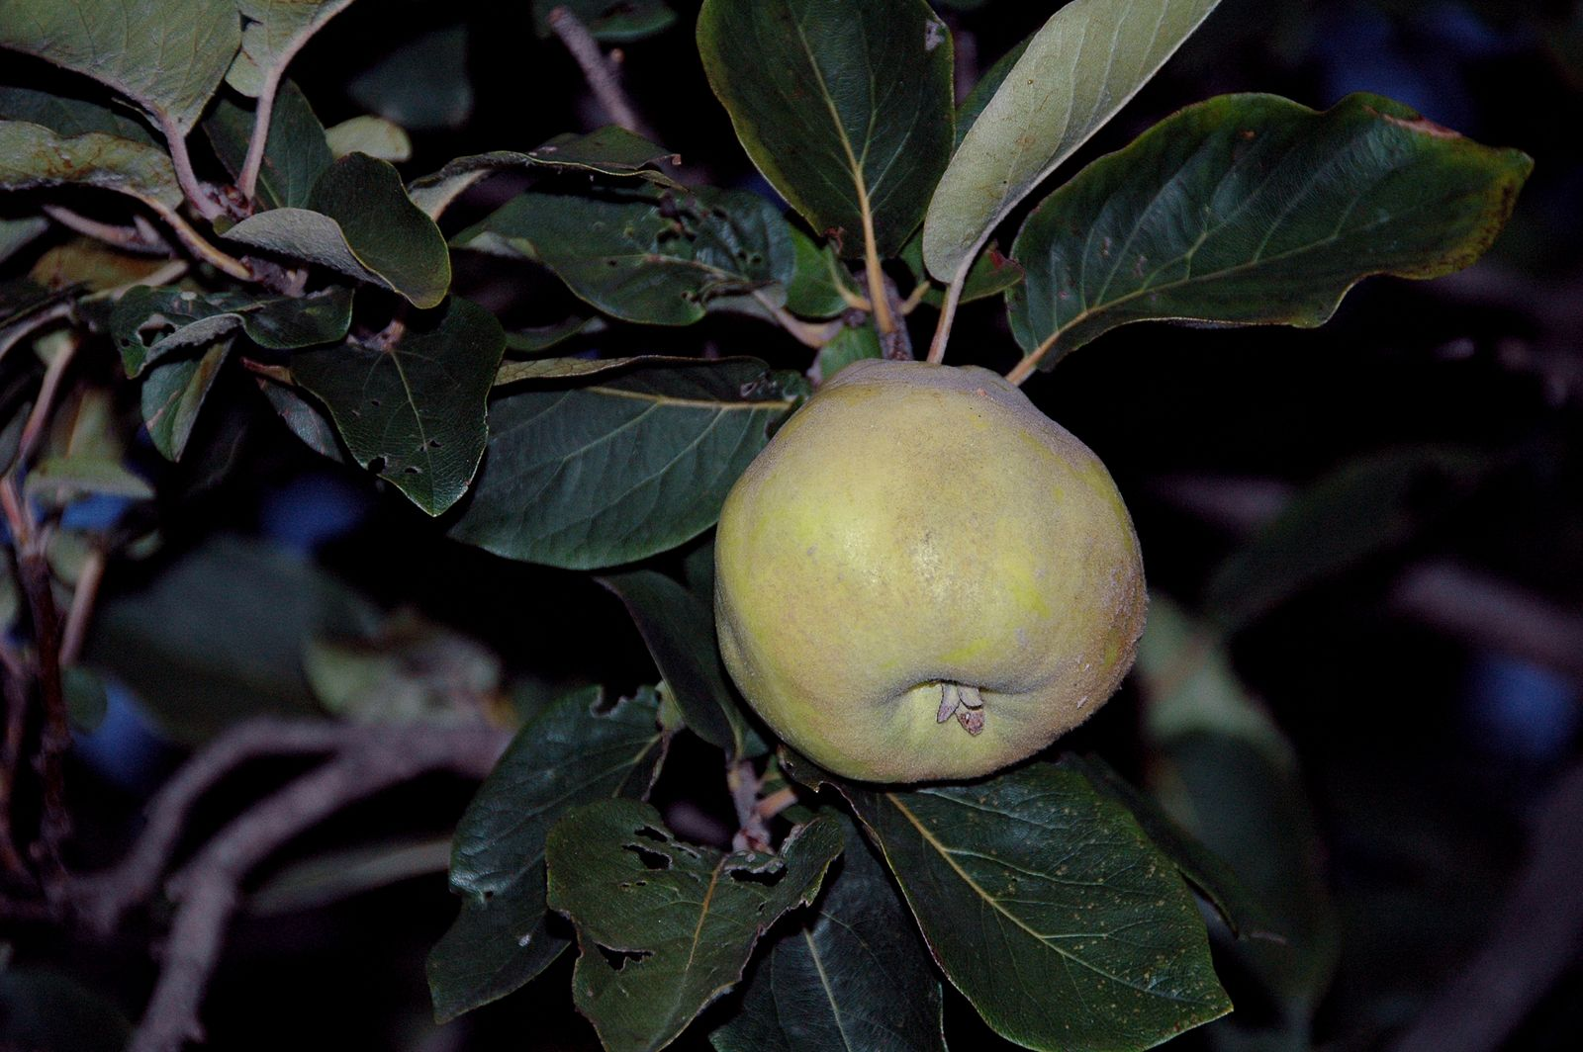
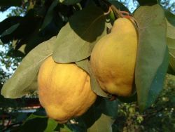
Zunanjost
Navadna kutina ali latinsko Cydonija oblonga
Naravna oblika rasti je grmasta
Kutina je visoka od 4 do 6 metrov
Ima gladko rjavo lubje
Listi so jajčasti in dolgi od 5 do 10 centimetrov
Cvetovi so beli do rožnati
Plodovi so lahko jabolčne ali hruškaste oblike

Slide 3
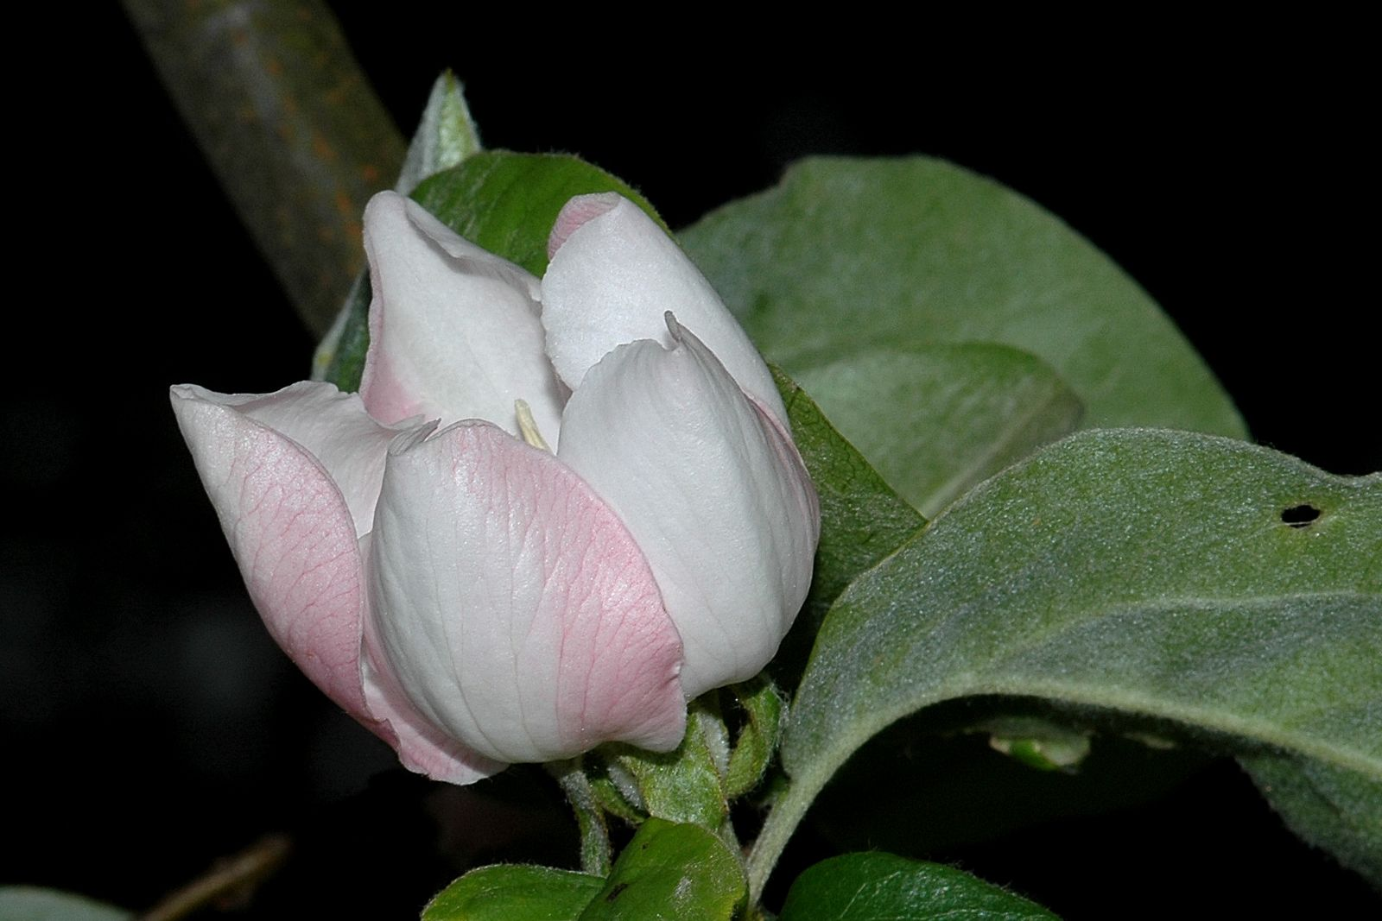
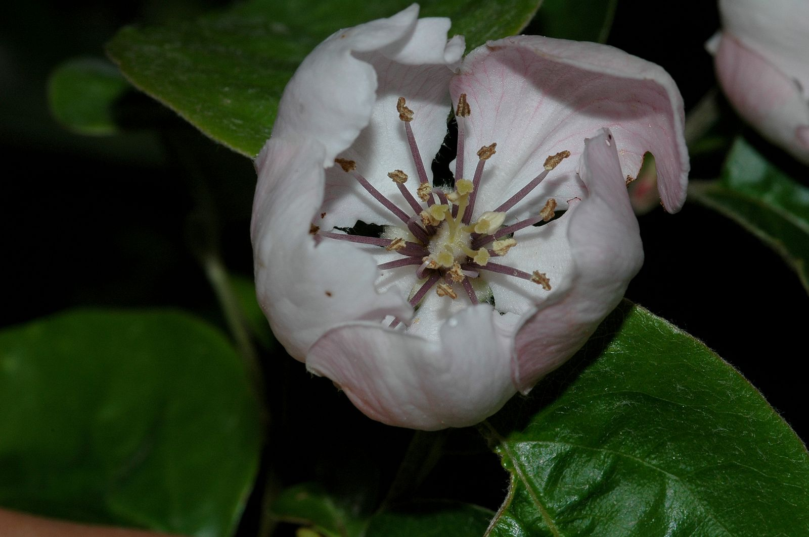
RAZMNOŽEVANJE
Navadno kutino uvrščamo v družino rožnic
Rastlina je dvokaličnica
Kutina cveti konec maja in junija, zori šele v oktobru, takrat so sadeži zlato rumeni. Kutina dozori v kleti v mesecu decembru.

Slide 4
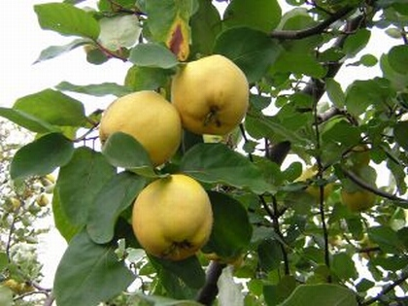
Nahajališča
Kutina izvira iz zahodne Azije, od koder so jo verjetno že Rimljani prinesli v južno in srednjo Evropo
Apnenčasta tla niso najprimernejša sicer ni zahtevna glede tal
Zelo dobro prenaša poletne temperature in zimska temperaturna nihanja

Slide 5
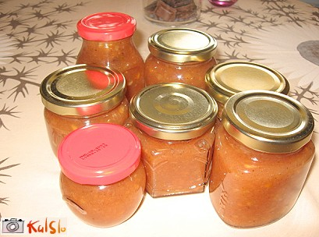
Uporabnost
Jemo surovo sadje, ki je tako trdo, da je komaj užitno
Jo kuhamo v kompot
Delamo marmelado
Predelamo jo v sok
Lahko pa iz nje naredimo žele
Lahko naredimo liker ali žganje
Kutina je lahko tudi prijetna dišava

Slide 6
Viri in literatura
Knjiga: Katero drevo je to? (Joachim Mayer)
Internetna stran Wikipedija

